Slide 1


Slide 2



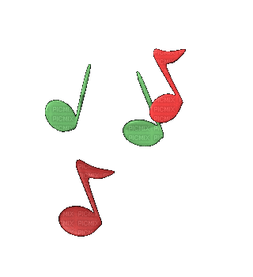

HỘP QUÀ
BÍ ẨN

Slide 3







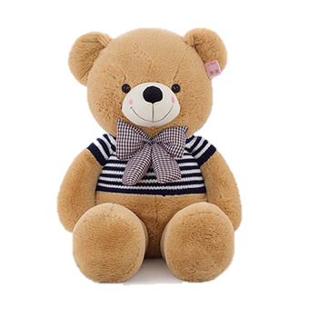

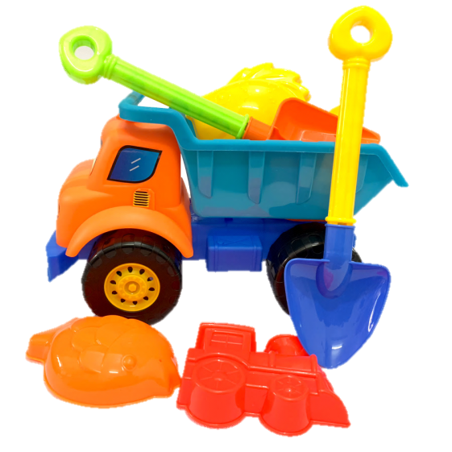

HỘP QUÀ BÍ ẨN

Slide 4

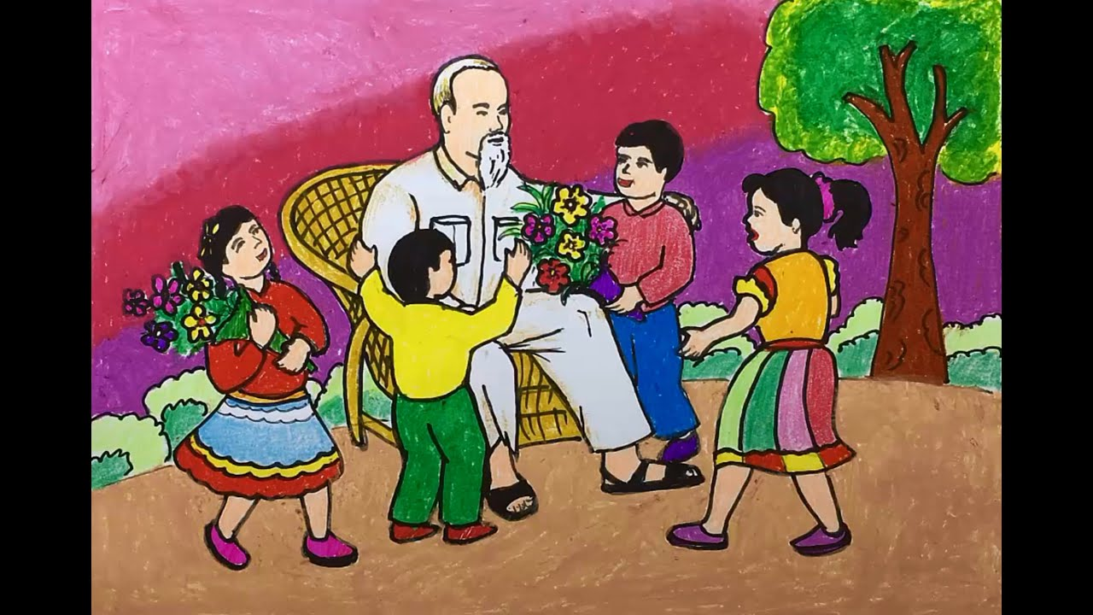






Nhớ ơn Bác
Sáng tác: Phan Huỳnh Điểu
Câu 1: Bạn hãy nhìn tranh và lắng nghe giai điệu bài hát .Hãy đoán xem đây là giai điệu của bài hát nào? do ai sáng tác?
Hết giờ
Bài hát “ nhớ ơn Bác” sáng tác: Phan Huỳnh Điểu
b.Bài hát “ đêm qua em mơ gặp Bác Hồ” sáng tác: Phan Huỳnh Điểu
c.Bài hát “ Bác Hồ của em” sáng tác: Phan Huỳnh Điểu
5
4
3
2
1
0

Slide 5


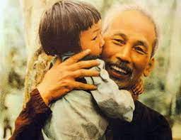

Câu 2: Bạn nhỏ trong bức tranh đang ôm và hôn ai thế nhỉ ?Bạn hãy lắng nghe giai điệu và đoán xem đây là giai điệu bài hát nào nhé!
Hết giờ
Bạn đang ôm hôn Bác Hồ
Đây là bài hát “ em mơ gặp Bác Hồ”
Bạn đang ôm ông của mình
Đây là bài hát “ em mơ gặp Bác Hồ”
Bạn đang ôm hôn Bác Hồ
Đây là bài hát “ Bác Hồ của em”
5
4
3
2
1
0

Slide 6
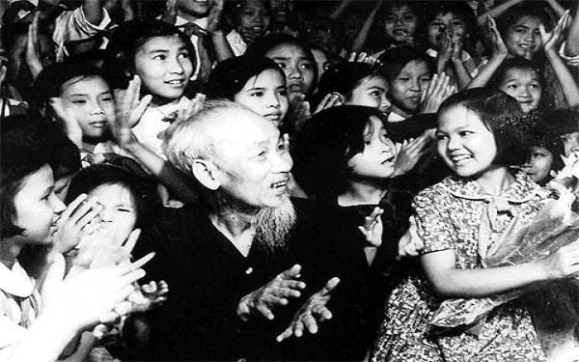
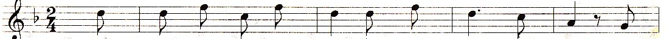




Câu 3: Bạn hãy lắng nghe giai điệu và đoán xem đây là giai điệu của bài hát nào?
Hết giờ
Bài hát “ai yêu Bác Hồ chí Minh"
b.Ai yêu nhi đồng bằng Bác Hồ Chí Minh
Bài hát “ai yêu Bác Hồ chí Minh hơn thiếu niên nhi đồng"
5
4
3
2
1
0

Slide 7


Câu 4: Bạn hãy lắng nghe bài hát và cho biết bài hát này có tựa đề là gì? Cảm nhận của bạn về tiết tấu cũng như giaii điệu của bài hát này như thế nào?
Hết giờ
Bài hát “nhớ giọng nói Bác Hồ”
- Giai điệu tha thiết- trong sáng
b.Bài hát “ nhớ giọng Bác Hồ
Giai điệu “ vui tươi trong sáng”
c.Bài hát “ nhớ giọng hát Bác Hồ”
Giai điệu : Tha thiết-trong sáng”
5
4
3
2
1
0

Slide 8

HẸN GẶP LẠI!

